Slide 1
OSS開発におけるコミッター選出のための
開発者の特徴分析
ソフトウェア工学講座
0951107
藤田 将司
Notes:
OSS開発におけるコミッター選出のための開発者の特徴分析

Slide 2
背景
近年，オープンソースソフトウェア（OSS）が普及し，需要が高まってきている
  高品質なOSSが求められており，不具合修正の迅速化が必要である
不具合修正はパッチレビュープロセスを通して行われおり，パッチレビュープロセスの効率化が求められる
パッチ：不具合を修正するためのソースコード差分
レビュー：ソースコードの妥当性を検証する作業
Notes:
近年，ApacheやLinuxをはじめとして，オープンソースソフトウェアが広く普及し，需要が高まってきております．
OSSが企業や官公庁などで利用されている例も多く，
需要が高くなるに従って高品質なOSSが求められており，そのためには不具合修正の迅速化が必要となってきております．
不具合修正は報告された不具合に対して，修正を行うためのソースコード差分であるパッチが投稿し，
レビューによって妥当性を検証し，プロダクトに反映するパッチレビュープロセスを通して行われており，
パッチレビュープロセスの効率化が求められてきています．

Slide 3




パッチレビュープロセス
or
パッチ作成
パッチ作成
パッチ投稿者
①
②
パッチ投稿
フィードバック
パッチ投稿
フィードバック
or
②
レビュー
レビュー
レビュアー
コミット
コミット
③
コミッター
構成管理ツール
  ①パッチの作成・投稿
  ②投稿されたパッチのレビュー，フィードバック
  ③パッチの承認後構成管理ツールへコミット
  ④不具合に対する議論（コメントの投稿）
開発者
コミッター
非コミッター
Notes:
ここで，OSS開発におけるパッチレビュープロセスについて説明します．
こちらの図は，パッチが投稿されてからプロダクトに反映されるまでのパッチレビュープロセスを示しています．
横軸は時間経過を，縦軸にはパッチレビュープロセスに登場するアクターを示します．
コミッターとは，構成管理ツールへのコミット権限を持つ開発者，すなわちOSSプロダクトに直接変更を加えることのできる開発者のことを指します．
１：まず，報告された不具合に対して開発者がパッチを作成・投稿します．
２：投稿者以外の任意の開発者が，パッチに対してレビューを行い，フィードバックを返します．
３：パッチが適切であると判断された場合には，構成管理ツールへのコミット権限をもつコミッターによって
パッチの適用されたソースファイルがCVSやSubversionなどの構成管理ツールへコミットされ，プロダクトへ反映されます．
４：また，この間に不具合に対する議論は常に行われています．
このパッチレビュープロセスにおける問題点として，

Slide 4

パッチレビュープロセスにおける問題点
or
パッチ作成
パッチ作成
パッチ投稿者
パッチ投稿
フィードバック
パッチ投稿
or
レビュー
レビュー
レビュアー
コミット
開発者
コミッター
構成管理ツール
レビュー時間の長期化
コミッター
非コミッター
コミッターに昇格すべき開発者を見つけ出したい
Notes:
パッチを投稿する非コミッターが多く，大量にパッチが投稿されているにも関わらず，
それをレビュー・コミットするコミッターの数が少ない場合，
コミッターへタスクが集中してしまい，対応しきれず，結果としてレビュー時間が長期化してしまうといった問題が挙げられます．
コミッターの負担を軽減し，レビュー時間の長期化を防ぐための方法としてコミッターの増員が挙げられますが
コミッターはOSSプロダクトへ直接変更を加えることのできる重要な役割であり，信頼のおける開発者である必要があります．
このことより，コミッターに昇格すべき開発者を見つけ出すことが重要となってきます．

Slide 5
コミッターへの昇格
コミッター選出は，プロジェクト管理者や既存のコミッターによって行われる[1]
プロジェクト管理者はプロジェクトへの貢献を基にコミッター選出を行う
  貢献：パッチ投稿・レビュー・コメント
コミッター選出に明確な指標が存在しない
  プロジェクト管理者は主観でコミッター選出を行っている
  ①パッチの作成・投稿
  ②投稿されたパッチのレビュー，フィードバック
  ③パッチの承認後構成管理ツールへコミット
  ④不具合に対する議論（コメントの投稿）
開発者
コミッター
非コミッター
[1] C. Jensen and W. Scacchi. Role Migration and Advancement Processes in OSSD Projects: A Comparative Case Study.
Proceedings of the 29th International conference on software engineering (ICSE2007), pp.364-374, 2007
Notes:
コミッターへの昇格について説明します．
コミッターの選出は，プロジェクト管理者や既存のコミッターなど，コミッター以上の権限を持つ開発者たちによって選出されます．
一般的に，コミッターへ昇格するためには，プロジェクト管理者にプロジェクトへの貢献を認められる必要があります．
この時の，貢献として考えられる活動として，パッチの投稿や，投稿されたパッチに対するレビュー，プロジェクト内での議論への参加が挙げられます．
しかし，コミッターの選出には明確な指標は存在しません．
プロジェクトによっては，コミッターの選出に関して公式なドキュメントが用意されていますが，
その多くではプロジェクト管理者に認められた後の，推薦や承認などの事務的な手続きに関してのみ記載されています．
そのため，プロジェクト管理者は，それぞれの主観でコミッターの選出を行っています．
このことから，コミッター選出の指標を明らかにすることで，コミッター選出を容易に行うことができると考えます．

Slide 6
目的
目的
  コミッター選出のための指標を構築する
RQ1：コミッター選出の指標として有効な活動は何か？
コミッター選出を行う際の参考とすべき活動を提示することで，コミッター選出を容易に行うことができる
RQ2：開発者はコミッターへの昇格前後でどのように活動が変化するか？
開発者の活動の変化を把握することで，コミッターへ期待する活動と実際の活動との差異を低減させることができる
Notes:
そこで，本研究の目的は，
コミッター選出の指標を構築することです．
そのために，本研究では以下の2つのResearch Questionsに答えます．
RQ1：コミッター選出の指標として有効な活動は何か？
このRQに答えることで，プロジェクト管理者がコミッター選出を行う際の参考となる，活動を提示することで，コミッター選出を容易に行うことができると考えます．
RQ2：開発者はコミッターへの昇格前後でどのように活動が変化するか？
このRQに答え，開発者の活動の変化を把握することによって，コミッター選出を行う際に，
コミッターへ期待する活動と昇格後の実際のコミッターの活動との差異を小さくすることができると考えます．

Slide 7
分析方法：手順
不具合管理システムにおける開発者の活動内容を比較する
  RQ1：コミッター選出の指標として有効な活動は何か？
    コミッター昇格前と非コミッターを比較
  RQ2：開発者はコミッターへの昇格前後でどのように活動が変化するか？
    コミッター昇格前後で比較
活動内容毎に，開発者の分布を比較する
  有意水準5%でウィルコクソンの順位和検定を行う
開発者
コミッター |  | 非コミッター
コミッター昇格前 | コミッター昇格後
Notes:
分析方法を説明します．
多くのOSS開発において，パッチやレビューの管理に使われている
不具合管理システムにおける開発者の活動内容を比較します．
比較を行う際に，開発者を，コミッター昇格前・コミッター昇格後・非コミッターの3種類に区別します．
RQ1に関しては，コミッター昇格前と非コミッターで比較を行い，
RQ2では，コミッター昇格前と昇格後で比較を行います．
それぞれ活動内容毎に，開発者の分布をウィルコクソンの順位和検定を行い，有意水準5％で検定を行います．

Slide 8

分析方法：活動内容の定義
Bug ID 1
参加期間
  参加期間（月）
    メッセージ投稿を行っている月数
活動回数
  パッチ投稿数
    月平均あたりのパッチ投稿数
  レビュー数
    月平均あたりのレビュー数
  コメント数
    月平均あたりのコメント数
レスポンスの早さ
  レビュー時間（分）
    パッチ投稿とレビューを行った時間の差
Message 1
From: A
パッチ投稿
Message 2
From: B
Message 1
へのレビュー
Message 3
From: A
分析対象外
Message 4
From: C
パッチ投稿
パッチを含む不具合票
Bug ID 2
Message 1
From: A
コメント
Message 2
From: B
コメント
Message 3
From: C
コメント
Message 4
From: A
コメント
パッチを含まない不具合票
Notes:
不具合管理システムにおける開発者の活動内容を定義します．
右の図には不具合管理システム内の不具合票の概略を示します．
パッチを含む不具合報告内において，パッチ形式のファイルが添付されているメッセージをパッチ投稿，
パッチ投稿の次に投稿された他の開発者によるメッセージをレビューと定義します．
また，パッチを含まない不具合報告内での全てのメッセージはコメントと定義します．
これらの定義のもと，こちらに示す，
参加期間，パッチ投稿数，レビュー数，コメント数，レビュー時間について分析を行っていきます．

Slide 9
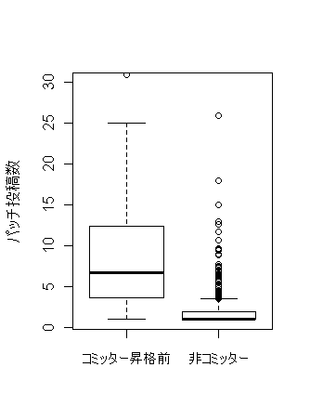
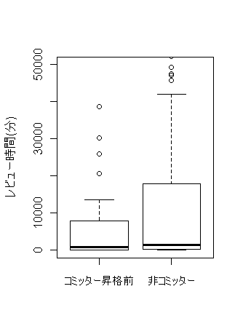
分析方法：コミッター選出の指標として有効な活動
各活動項目における，コミッター昇格前と非コミッターの比較
  Eclipse Platformの例
パッチ投稿数
レビュー時間
パッチ投稿数／月
レビュー時間
p = 0.00 < 0.05
p = 0.20 > 0.05
パッチ投稿数：コミッター昇格前と非コミッターで有意差がある
  コミッター選出の指標として有効
レビュー時間：コミッター昇格前と非コミッターで有意差はない
  コミッター選出の指標として使えない
Notes:
RQ1の分析方法をeclipse platformを例にとって説明します．
左の図はコミッターの昇格前・非コミッターのパッチ投稿数の分布になります．
ここから，コミッター昇格前と非コミッターに統計的有意差があったため，
Eclipse Platformにおいてパッチ投稿数はコミッター選出の指標として有効と判断します．
右の図は，レビュー時間の分布になりますが，
こちらでは統計的有意差がないため，
Eclipse Platformにおいてレビュー時間はコミッター選出の指標として使えないと判断します．
このような方法で，同様に全てのプロジェクトの活動内容において比較を行います．

Slide 10
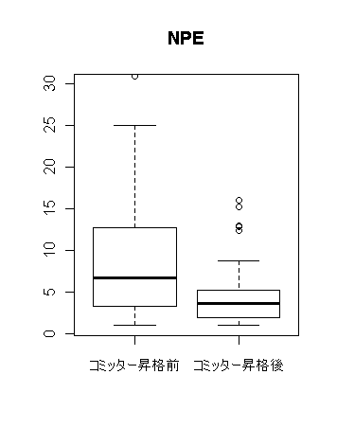
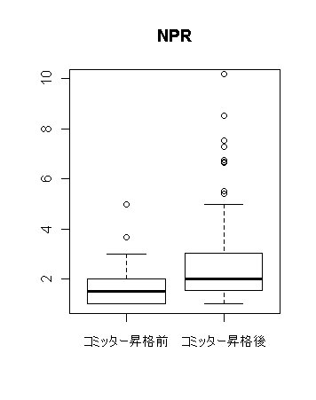
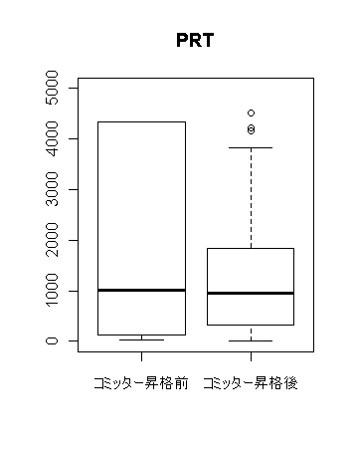
分析方法：コミッター昇格前後の活動の変化
各活動項目における，コミッター昇格前後での変化
  Eclipse Platformの例
パッチ投稿数
レビュー数
レビュー時間
パッチ投稿数／月
レビュー数／月
レビュー時間
p = 0.00 < 0.05
p = 0.00 < 0.05
p = 0.99 > 0.05
パッチ投稿数：コミッター昇格後に減少している（有意差あり）
レビュー数：コミッター昇格後に増加している（有意差あり）
レビュー時間：コミッター昇格前後で大きな変化はない
Notes:
次にRQ２の分析方法をeclipse platformを例にとって説明します．
左の図はコミッターの昇格前・昇格後のパッチ投稿数の分布になります．
ここから，昇格前より昇格後のほうがパッチ投稿数が少なく，統計的有意差があったため，
コミッター昇格後にパッチ投稿数が減少していると判断します．
同様にレビュー数の場合は，昇格後のほうが多くなっているので，
コミッター昇格後にレビュー数が増加していると判断します．
レビュー時間は統計的有意差がみられなかったため，
コミッター昇格前後に変化がなかったと判断します．
このようにコミッター昇格前後の比較を，他のプロジェクトでも行います．

Slide 11






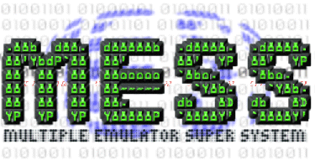






ケーススタディ
パッチの投稿・レビューに不具合管理システムBugzillaを使用している，32件のOSSプロジェクト
    Apache (Ant, HTTP Server, Tomcat), Eclipse (BIRT, JDT, Modeling, PDE, Platform, RT, Technology), Fedora, FreeDesktop, GCC, Globus, Mess, Mozilla (Bugzilla, Calender, Camino, Fennec, Firefox, SeaMonkey, Thunderbird), OpenOffice(Database, Draw, Framework, Presentation, Spreadsheet, Wordprocessor), Osafoundation, Songbird, Wireshark, Xfree86
Notes:
以上の分析方法を用いて，ケーススタディを行います
本研究では，不具合管理システムBugzillaを用いてパッチの投稿・レビューを管理している，32件のOSSプロジェクトを対象として分析を行います．

Slide 12
ケーススタディ
パッチの投稿・レビューに不具合管理システムBugzillaを使用している，32件のOSSプロジェクト
    Apache (Ant, HTTP Server, Tomcat), Eclipse (BIRT, JDT, Modeling, PDE, Platform, RT, Technology), Fedora, FreeDesktop, GCC, Globus, Mess, Mozilla (Bugzilla, Calender, Camino, Fennec, Firefox, SeaMonkey, Thunderbird), OpenOffice(Database, Draw, Framework, Presentation, Spreadsheet, Wordprocessor), Osafoundation, Songbird, Wireshark, Xfree86
Notes:
基本統計量として，プロジェクトの
分析期間，不具合報告件数，コミッター数，非コミッター数の分布を
以下の図に示します．

Slide 13
RQ1結果：コミッター選出の指標として有効な活動
活動内容別の，有意差検定結果
  参加期間，コメント数は多くのプロジェクトにおいてコミッター選出の指標として有効
レビュー時間は多くのプロジェクトにおいてコミッター選出の指標として使えない
Notes:
RQ1の結果について説明します．
こちらの図は，各プロジェクトでのコミッター昇格前と非コミッターの
活動内容別の有意差検定を行った結果を示しています．
縦軸は，プロジェクト件数を示し，灰色が有意差なし，青色が有意差ありを示しています．
この結果より，参加期間とコメント数は多くのプロジェクトにおいて
コミッター選出の指標として有効であることがわかります．
また，一方でレビュー時間は多くのプロジェクトにおいて有意差がなく，
コミッター選出の指標として使えないことがわかります．

Slide 14
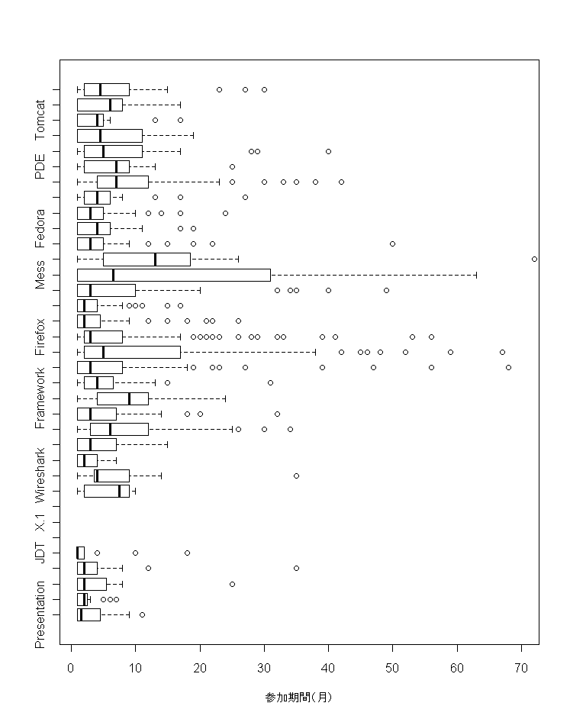
RQ1考察：コミッター選出の指標として有効な活動
コミッター昇格前の参加期間の分布
Ant
HTTP Server
Tomcat
BIRT
Modeling
PDE
Platform
RT
Technology
Fedora
GCC
Globus
Mess
Bugzilla
Calender
Camino
Firefox
Seamonkey
Thunderbird
Database
Framework
Spreadsheet
Wordprocessor
Osafoundation
Songbird
Wireshark
Xfree86
JDT
Freedesktop
Fennec
Drawing
Presentation
統計的有意差あり
  有意差ありのプロジェクトが，有意差なしのプロジェクトに比べて参加期間が長い
  殆どのプロジェクトにおいて，75%のコミッターが約1年以内に昇格している
  GlobusとMessでは，コミッター昇格までに長期間かかっている
統計的有意差なし
約1年の参加期間がコミッター選出の指標として有効
参加期間（月）
Notes:
コミッター選出の指標として最も多くのプロジェクトで有効であった参加期間について，
各プロジェクト毎のコミッター昇格前の分布をこの箱ヒゲ図に示します．
こちらが非コミッターと統計的有意差のあったプロジェクト，
こちらが統計的有意差の見られなかったプロジェクトです．
この図より，有意差のあるプロジェクトのほうが，有意差のないプロジェクトに比べて，
参加期間が長いことがわかります．
また殆どのプロジェクトにおいて，75％のコミッターが約1年以内にコミッターへ昇格していることから，
約1年程度の参加期間がコミッター選出の指標として有効であると言えます．
また，こちらに示すGlobusとMessの2プロジェクトはコミッターの人数が他のプロジェクトと比べて少数で，
慎重なコミッター選出を行っているため，昇格に時間がかかっていると考えられます．

Slide 15
RQ1考察：コミッター選出の指標として有効な活動
大規模プロジェクトにおける，活動回数が指標として有効なプロジェクトの割合
    レビュー数はMozillaにおいて有効
    OpenOfficeは有効な指標が少ない
 | パッチ投稿数 | レビュー数 | コメント数
Apache (Ant, HTTP Server, Tomcat) | 2/3 (67%) | 1/2 (50%) | 3/3 (100%)
Eclipse (BIRT, JDT, Modeling, PDE, Platform, RT, Technology) | 4/6 (67%) | 4/6 (67%) | 6/7(86%)
Mozilla (Bugzilla, Calender, Camino, Fennec, Firefox, Seamonkey, Thunderbird) | 3/7 (43%) | 5/7 (71%) | 5/7 (71%)
OpenOffice (Database, Drawing, Framework, Presentation, Spreadsheet, Wordprocessor) | 1/6 (17%) | 0/4 (0%) | 3/6 (50%)
プロジェクトの特性に合わせたコミッター選出が必要
Notes:
複数のプロジェクトを有する大規模なプロジェクトに関して，
活動回数が指標として使える割合を示した表をこちらに示します．
この表より，Mozillaは他のプロジェクトより，レビュー数が有効であることがわかります．
これは，Mozilla特有のsuper-reviewerという役割の存在から，プロジェクト内でのレビューが活発になったからと考えられます．
また，OpenOfficeは他のプロジェクトより，回数で有効な指標が少ないことがわかります．
これは，OpenOfficeにおいて，非コミッターが直接プロジェクト管理者へコミッターになりたいと志願し，
コミッターへ昇格することもあり得るため，活動回数ではなく，開発者自身のモチベーションも指標の1つとして考えられることが挙げられます．

Slide 16
RQ2結果：コミッター昇格前後の活動の変化
活動内容別のコミッター昇格前後での変化
  全活動において，有意差が見られるほど変化するプロジェクトは少ない
コミッターへの昇格によってパッチ投稿数は減少，
レビュー数・コメント数は増加する傾向にある
Notes:
次にRQ2の結果について，図に示します．
こちらの図は，各プロジェクトでのコミッター昇格前と昇格後の
活動内容別の有意差検定を行った結果を示しています．
縦軸は，プロジェクト件数を示し，灰色が有意差なし，
青色が有意差ありでコミッター昇格後に増加，赤色が有意差ありでコミッター昇格後に減少していることを示しています．
この結果より，どの活動内容においても多くのプロジェクトでは，有意差の見られるほど大きな変化はないことがわかります．
しかし，有意差の見られた一部のプロジェクトにおいて，
パッチ投稿数は減少，レビュー数とコメント数は増加傾向にあることがわかります．

Slide 17
RQ2考察：コミッター昇格前後の活動の変化
コミッター昇格後，パッチ投稿数は減少し，レビュー数，コメント数は増加する
  コミッターへの昇格によって，コード修正を行う役割から，プロジェクト管理を行う役割へ変化する
    Apacheでは，より中心的な役割の開発者がプロジェクトの管理を行っている[1]
  非コミッターへの提示も有効
    昇格後の活動の把握
ユーザ
開発者
コミッター
プロジェクト
管理委員
ASF メンバ
ASF 理事会
Apacheにおける開発者の役割[1]
[1] C. Jensen and W. Scacchi. Role Migration and Advancement Processes in OSSD Projects: A Comparative Case Study.
Proceedings of the 29th International conference on software engineering (ICSE2007), pp.364-374, 2007
Notes:
Research Questionsで得られた結果について考察します
RQ1で，参加期間，コメント数が有効であることがわかりました．
これは，継続的かつ頻繁な活動によって，プロジェクト管理者への注目を集めることが重要だと考えられます．
RQ2では，コミッターへの昇格後，パッチ投稿数は減少し，レビュー数，コメント数は増加することがわかりました．
この変化は，コミッターへの昇格によって，コードの開発・修正を行う役割から，プロジェクトの管理をする役割へ
移動したことが考えられます．
こちらの図はApacheでの開発者の組織図を示しています．右へ行くほど中心的な役割となっており，
開発者からコミッターへ，さらにプロジェクト管理委員へと昇格していくことを示しています．
他のプロジェクトでも同様に，中心的な役割へ昇格することによって，プロジェクト管理を行うようになり，
このような活動の変化に起因していると考えられます．

Slide 18
まとめ
コミッター選出のための指標を構築するために，32件のOSSプロジェクトを対象に，開発者の活動の分析を行った．
  参加期間，コメント数は多くのプロジェクトにおいて有効
  コミッター選出の指標はプロジェクト毎に異なる
    プロジェクト管理者はプロジェクトの特性に合わせたコミッター選出を行っていく必要がある
  開発者はコミッターへの昇格によってパッチ投稿数は減少，レビュー数とコメント数は増加する傾向にある
プロジェクト管理者は，これらの指標を基にコミッター選出を容易に行うことができる
  レビュー時間長期化の解消
Notes:
まとめ
32件のOSSプロジェクトを対象に，開発者の活動を分析し，コミッター選出の指標に関する以下のような知見が得られた．
・参加期間，コメント数は多くのプロジェクトにおいて有効
・コミッター選出の指標はプロジェクト毎に異なるため，プロジェクト管理者はプロジェクトの特性に合わせたコミッター選出を行っていく必要がある
・開発者はコミッターへの昇格によってパッチ投稿数は減少，レビュー数とコメント数は増加する傾向にある
これらの知見を用いることで，プロジェクト管理者はコミッター選出を容易に行うことができる

Slide 19
研究業績
研究会・シンポジウム
  藤田 将司，伊原 彰紀，大平 雅雄，松本 健一，``OSS開発におけるパッチレビュープロセスの効率化に向けたコミッターの分類，’’ 情報処理学会関西支部 支部大会，講演論文集, Vol.2010 September 2010 （開催地：大阪）
    学生奨励賞受賞
国際会議
  Shoji Fujita, Masao Ohira, Akinori Ihara, Ken-ichi Matsumoto, ``An Analysis of Committers toward Improving the Patch Review Process in OSS development,’’ International Symposium on Software Reliability Engineering (ISSRE 2010)

Slide 20
以下 質疑用スライド

Slide 21
関連研究
不具合報告
開発者が不具合修正に取り掛かりやすい不具合報告の書き方[3][4]
コード修正
プロダクトに反映（アクセプト）されやすいパッチの特徴[5]
修正内容の
レビュー
パッチがレビューされる時間の調査[6]
膨大な数の不具合報告[1][2]
Mozillaにおけるレビュープロセスの詳細の調査[8]
パッチが投稿されてもレビューされずに放置されている現状[7]
コミッター
への昇格
コミッターを選出（増員する）メリット[9]
Apache, Mozilla, NetBeansの昇格プロセスの調査[10]
[1] P. J. Guo, T. Zimmermann, N. Nagappan, and B. Murphy, Characterizing and predicting which bugs get fixed: an empirical study of Microsoft Windows
[2] B. Hailpern and P. Santhanam, Software debugging, testing, and verification
[3] N. Bettenburg, S. Just, A. Schroter, C. Weiss, R. Premraj and T. Zimmermann, What makes a good bug report?
[4] P. Hooimeijer and W. Weimer, Modeling bug report quality
[5] P. Weisgerber, D. Neu and S. Diehl, Small patches get in!
[6] P. C. Rigby., D. M. German., M, Storey, Open Source Software Peer Review Practices: A Case Study of the Apache Server
[7] Y. Wang, D, Guo, H. Shi, Measuring the evolution of open source software systems with their communities
[8] M Nurolahzade, S. M. Nasehi, S. H. Khandkar, S. Rawal, The Role of Patch Review in Software Evolution: An Analysis of the Mozilla Firefox
[9] K. Fogel, How to Run a Successful Free Software Project
[10] C. Jensen and W. Scacchi, Role Migration and Advancement Processes in OSSD Projects: A Comparative Case Study

Slide 22
コミッターのリスト取得
構成管理ツールからコミットログを取得
  ユニークユーザ毎に最も古いコミット日時を，コミッターへの昇格日時と判断する
名前
コミット日時
------------------------------------------------------------------------
r80180 | dgaudet | 1998-02-10 14:54:02 +0900 (Tue, 10 Feb 1998) | 2 lines
Uh try that again without the segfault.
------------------------------------------------------------------------
r80179 | dgaudet | 1998-02-10 14:41:11 +0900 (Tue, 10 Feb 1998) | 2 lines
Fix problem with empty Content-Encoding headers introduced by last patch.
------------------------------------------------------------------------
r80178 | sameer | 1998-02-10 03:32:33 +0900 (Tue, 10 Feb 1998) | 2 lines
Update version on sunfreeware.com
------------------------------------------------------------------------
r80177 | jim | 1998-02-09 22:25:42 +0900 (Mon, 09 Feb 1998) | 3 lines
Get up to date... Note that 1.3b4 was never released;that we are now in 1.3b5 and that a code freeze is in effect
------------------------------------------------------------------------
r80176 | fielding | 1998-02-09 10:09:40 +0900 (Mon, 09 Feb 1998) | 3 lines
Improve the error_log message for "lost connection" so thatclueless wankers won't automatically think the server is at fault.
Apache Subversionコミットログの一例

Slide 23
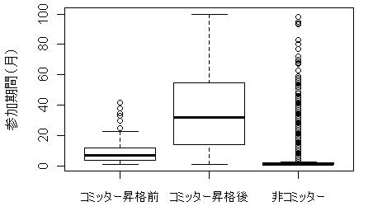
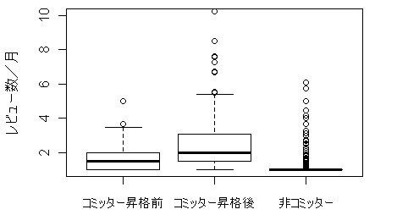
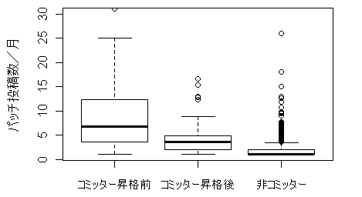
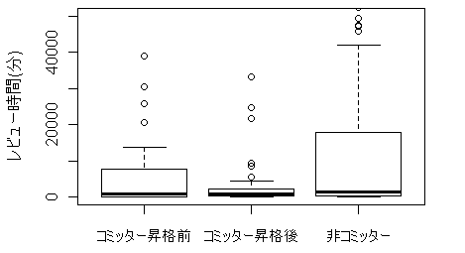
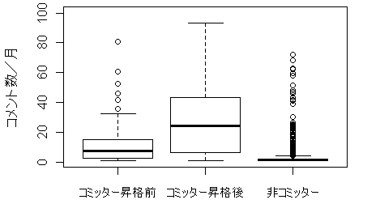
Eclipse Platform結果
 | コミッター昇格前 |  |  |  | コミッター昇格後 |  |  |  | 非コミッター
 | 平均 | 中央値 | 分散 | 標準偏差 | 平均 | 中央値 | 分散 | 標準偏差 | 平均 | 中央値 | 分散 | 標準偏差
参加期間 | 10.54 | 7 | 94.18 | 9.7 | 37.77 | 32 | 832.84 | 28.86 | 2.91 | 1 | 34.52 | 5.88
パッチ投稿数 | 9.22 | 6.71 | 56.42 | 7.51 | 4.15 | 3.6 | 10.79 | 3.28 | 1.97 | 1 | 4.55 | 2.13
レビュー数 | 1.76 | 1.5 | 0.92 | 0.96 | 2.77 | 2 | 4.1 | 2.02 | 1.2 | 1 | 0.37 | 0.61
コメント数 | 13.44 | 7.58 | 259.8 | 16.12 | 33.57 | 24.4 | 1215.87 | 34.87 | 2.16 | 1.5 | 9.91 | 3.15
レビュー時間 | 30433.17 | 872 | 1.51E+10 | 123050.9 | 29296.77 | 951.5 | 3.71E+10 | 192570.4 | 55766.24 | 1463 | 4.28E+10 | 206770.7

Slide 24

開発者の役割
or
Submit a patch
Bugzilla
Review a patch
Source Code Repository
Report a bug
or
Review a patch
Commit
developer
committer
non-committer

Slide 25
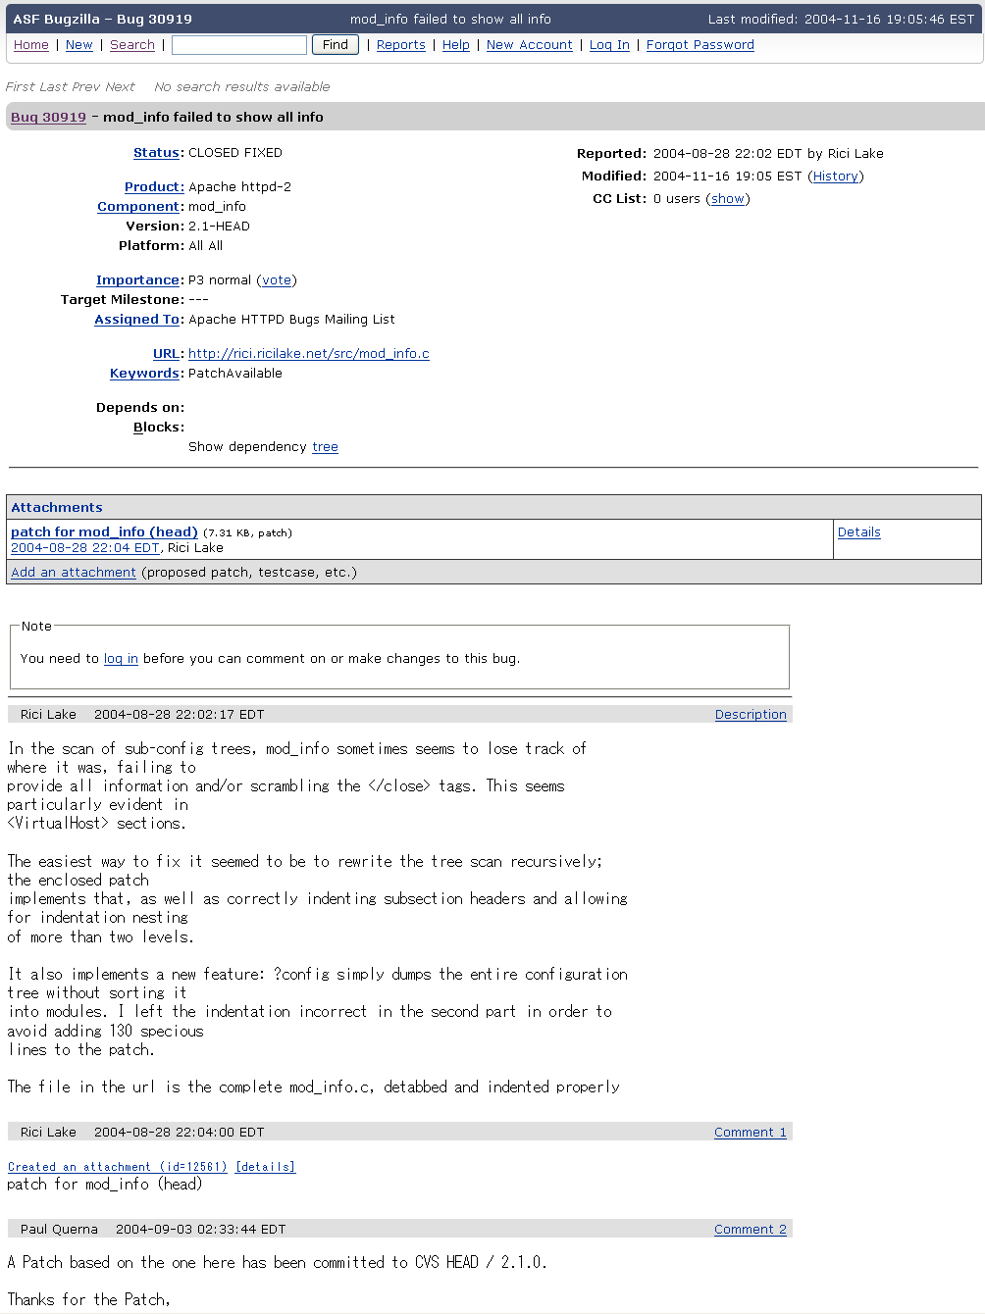
パッチ投稿・レビューの定義
パッチ投稿
  Patch形式の添付ファイルの投稿
レビュー
  パッチ投稿コメントの次のコメント
  （ただし，同一人物の場合はその次のコメント）
    Mozillaプロジェクトにおいて，ランダムに抽出した100件のバグ報告について目視で計測したところ，上記定義の約80％はレビューであった
レビュー時間
  パッチ投稿された時間とレビュー（コメント）が投稿された時間の差
※パッチ投稿時間
  取得不可

Slide 26
Bugzilla構成
Author Name Date Comment ID
Attachment(if exists)
Comment contents
Bug ID
Comment
Author Name Date Comment ID
Attachment(if exists)
Comment contents
Bug ID
Comment
Bugzilla
Author Name Date Comment ID
Attachment(if exists)
Comment contents
Bug ID
Comment

Slide 27
SCM・Commit Log
Commitlog.txt
----------------------------------------------------------------------------------
Revision Number | Author | Commit Date | # Changed Lines
Description
SCM
----------------------------------------------------------------------------------
Revision Number | Author | Commit Date | # Changed Lines
Description
----------------------------------------------------------------------------------
Revision Number | Author | Commit Date | # Changed Lines
Description
----------------------------------------------------------------------------------
Revision Number | Author | Commit Date | # Changed Lines
Description

